Slide 1

ДЕПУТАТ
ДУМЫ ГОРОДА СУРГУТА
ПО ОДНОМАНДАТНОМУ ИЗБИРАТЕЛЬНОМУ ОКРУГУ № 23
Мазуров Виталий Сергеевич
с 01.10.2024 по 30.09.2025

Slide 2

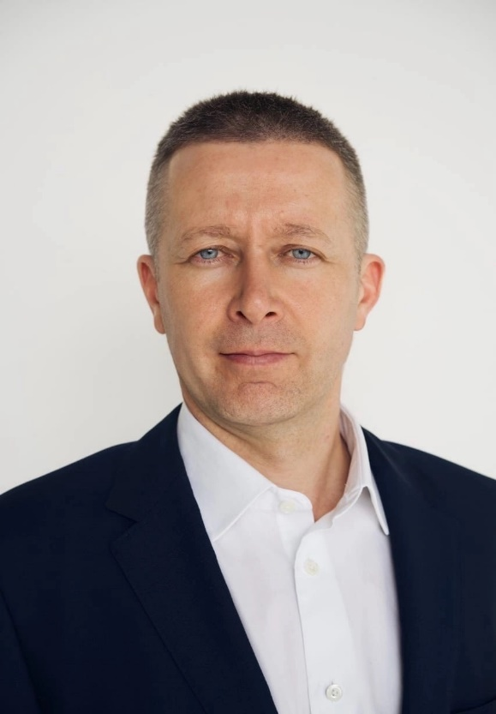
УВАЖАЕМЫЕ ИЗБИРАТЕЛИ!
Пришло время подвести итоги моей работы за прошедший год, с 1 октября 2024 года по 30 сентября 2025 года, в качестве вашего представителя в Думе города Сургута. Прежде всего, хочу выразить вам свою искреннюю благодарность за оказанное доверие и поддержку. Именно благодаря вам я получил возможность представлять ваши интересы на муниципальном уровне. Ваша активная позиция, ваши обращения и предложения помогали мне глубже понимать проблемы нашего округа, видеть их острые углы и доносить ваши мнения и желания до местной власти. Это сотрудничество – основа моей работы, и я ценю каждый ваш вклад в наше общее дело. В течение этого отчётного периода я стремился максимально эффективно использовать предоставленные мне полномочия для решения насущных вопросов, которые волнуют каждого из вас. Моя главная задача – это служить вам, отстаивать ваши права и способствовать улучшению качества жизни в нашем округе. В следующих разделах моего отчёта я подробно расскажу о конкретных шагах, предпринятых мною, о результатах нашей совместной работы и о планах на будущее.

Slide 3
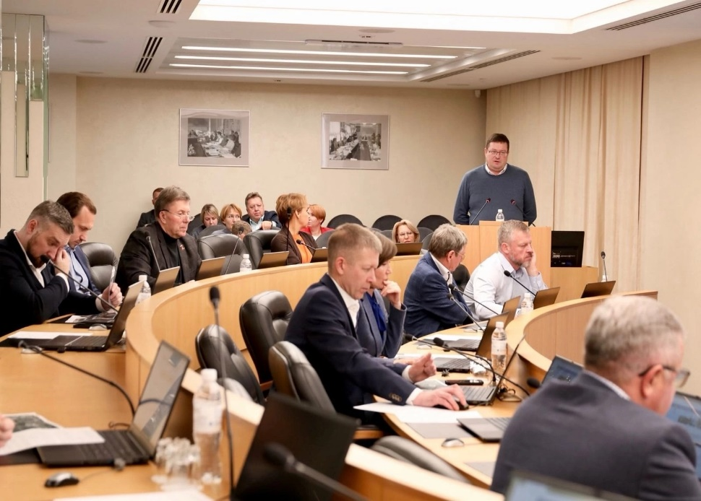
СВЕДЕНИЯ О ДЕПУТАТЕ:
В Думе города Сургута вхожу в состав комитета по городскому хозяйству и перспективному развитию города, являюсь членом депутатского объединения Всероссийской политической партии «ЕДИНАЯ РОССИЯ», а также вхожу в состав штабов, комиссий и рабочих групп при Администрации города Сургута. С 2023 года являюсь членом Всероссийской политической партии «ЕДИНАЯ РОССИЯ». Вхожу в состав местного политического совета Партии «ЕДИНАЯ РОССИЯ» города Сургута.
Деятельность депутата в Думе города Сургута осуществляется на непостоянной основе. Начало осуществления полномочий с 19 сентября 2021 года

Slide 4
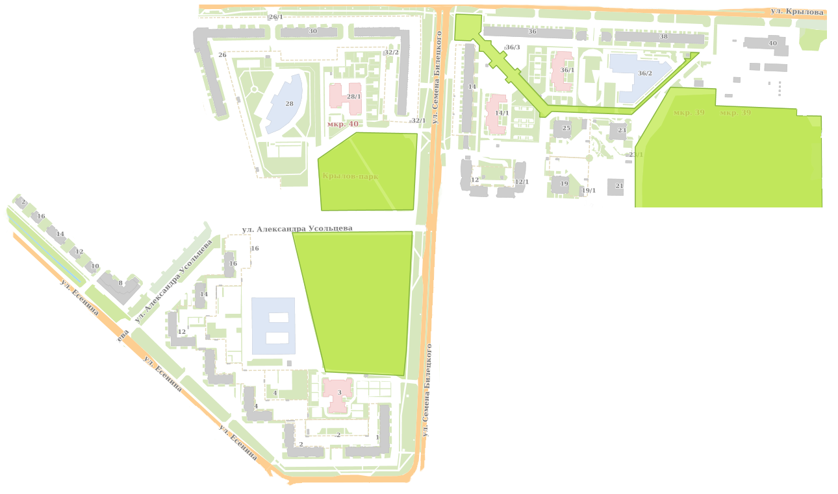
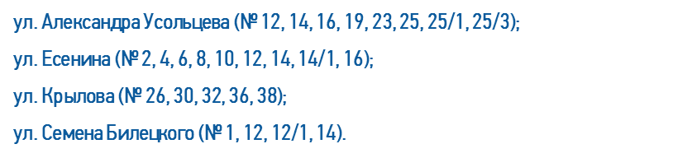
ГРАНИЦЫ ИЗБИРАТЕЛЬНОГО ОКРУГА

Slide 5
Участие в работе Думы города Сургута
Деятельность депутата в Думе города Сургута осуществляется в соответствии с Конституцией Российской Федерации, Уставом муниципального образования городской округ Сургут и иными нормативными документами.
За отчётный период принял участие:
в 9 заседаниях постоянного комитета по городскому хозяйству и перспективному развитию города;
в 11 заседаниях иных постоянных комитетов Думы города;
в 3 депутатских слушаниях;
в 6 заседаниях Думы города;
в 5 заседаниях депутатского объединения Всероссийской политической партии «Единая Россия» в Думе города Сургута;
в 3 инвестиционных советах при Главе города Сургута;
в 1 конкурсной комиссии по рассмотрению и конкурсному отбору инициативных проектов;
в 1 рабочей группе по предварительному обсуждению имущественных вопросов;
в 1 общественной комиссии муниципального образования городской округ Сургут Ханты-Мансийского автономного округа – Югры по обеспечению реализации приоритетного проекта «Формирование комфортной городской среды»;
в 4 конкурсных комиссиях по рассмотрению и конкурсному отбору инициативных проектов.
С более подробной информацией о моей работе можно
ознакомиться на сайте Думы города Сургута dumasurgut.ru

Slide 6
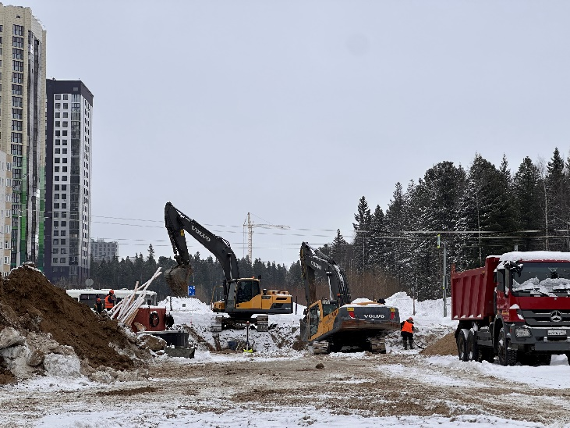
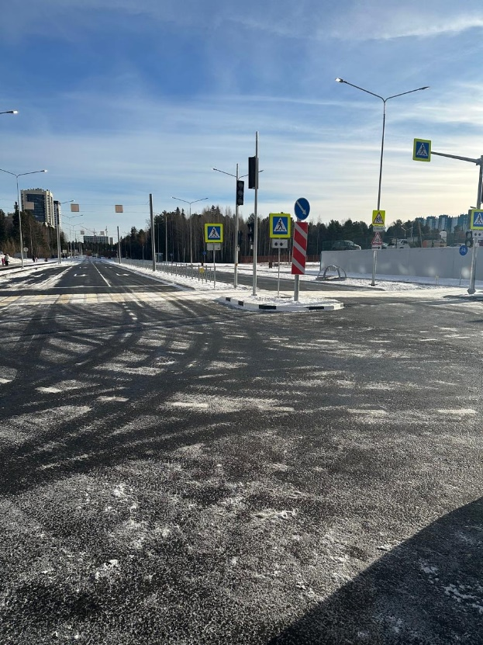
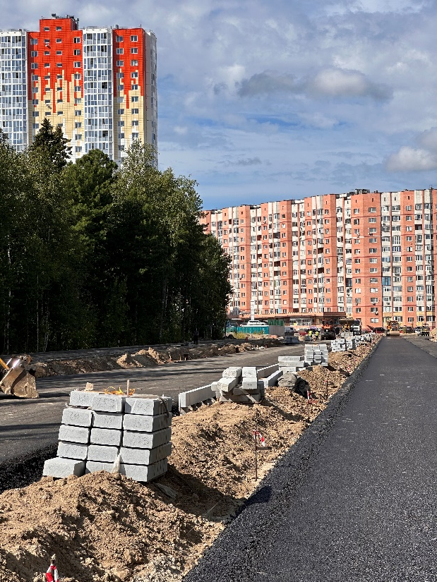
РЕАЛИЗОВАННЫЕ И РЕАЛИЗУЕМЫЕ НАКАЗЫ ИЗБИРАТЕЛЕЙ
За отчётный период:
- построена дорога с инженерными сетями по ул. Александра Усольцева
на участке от ул. Ивана Шидловского
до ул. Семена Билецкого в г. Сургуте». Общая протяжённость новой дороги составляет 0,37 километра, четыре полосы движения шириной по 3,75 метра каждая, тротуары шириной
по 3 метра каждый и велосипедная дорожка шириной 1,5 метра;
- ведётся строительство объекта
«Дорога с инженерными сетями
по ул. Александра Усольцева на участке от ул. Есенина до ул. Ивана Шидловского в г. Сургуте»;
- в декабре 2025 года начинается строительство нового объекта
«улица 33 «З» на участке
от ул. Александра Усольцева
до ул. Крылова в г. Сургуте (ул. Ивана Шидловского)»;
- заключён контракт на проектно-изыскательские работы по реконструкции ул. Грибоедова, куда входит пешеходная дорожка по улице Есенина от ул. Александра Усольцева
до ул. Крылова в г. Сургуте.
.

Slide 7
Работа с избирателями и наказами граждан
. За отчётный период в мой адрес поступило 7 обращений от избирателей
В общественной приёмной местного отделения партии «Единая Россия» регулярно провожу приёмы граждан. Жители 23-го избирательного округа обращались
с самыми разными вопросами, жалобами и предложениями.
Как и всегда, в центре внимания оказались вопросы благоустройства. Жители микрорайонов 39, 40, 41 и 42 активно интересовались планами по улучшению
их территорий. Не менее важными были вопросы, касающиеся работы управляющих компаний и жилищно-коммунального хозяйства. Также сургутяне обращались с вопросами, касающимися работы образовательных учреждений.

Slide 8
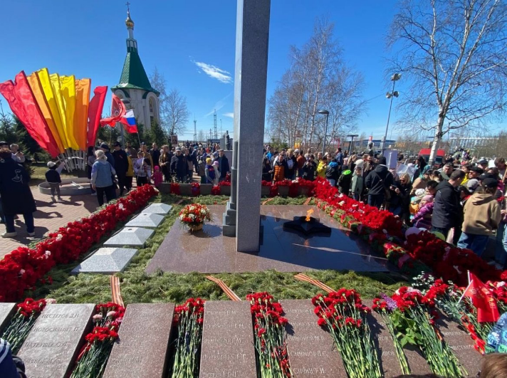
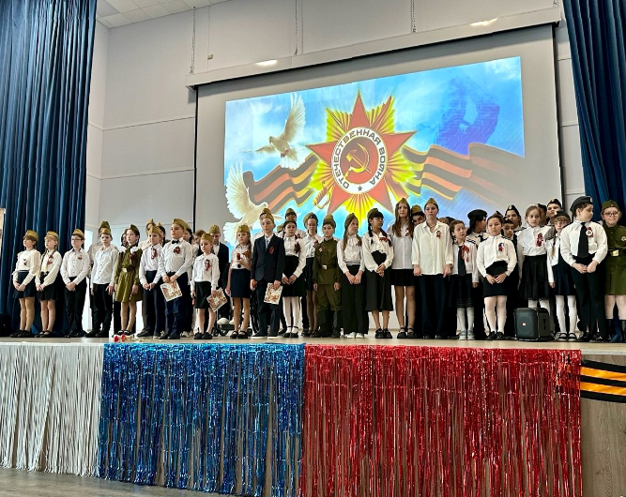
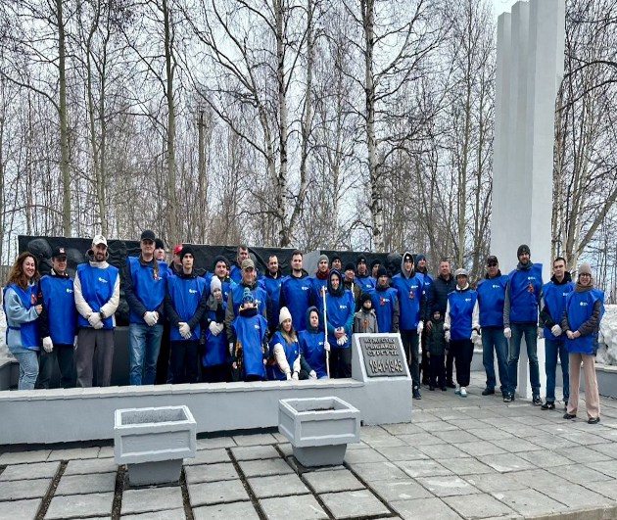
ИНАЯ ДЕПУТАТСКАЯ ДЕЯТЕЛЬНОСТЬ
Участие в акциях, проектах, мероприятиях:
Всероссийская акция «Новогодняя ёлка желаний»;
Всероссийская акция «Собери ребёнка в школу»;
сбор гуманитарной помощи жителям ДНР и ЛНР;
организация экскурсий учеников, студентов и Молодёжного парламента на объекты энергетики г. Сургута ;
участие в торжественных линейках, в праздничном концерте, посвящённому празднованию 80-летия Победы в Великой Отечественной войне, в школе № 9;
участие в памятно-мемориальном мероприятии, посвящённом празднованию 80-й годовщины Великой Победы;
участие во Всероссийской неделе субботников «Мы за чистоту»;
для детского сада «Сибирячок» приобретена новая мебель для буфетных групповых ячеек;
для детского сада «Мишутка» приобретены электронные и цифровые средства обучения, а именно автономные шлемы Oculus Quest 3s 128GB.

Slide 9
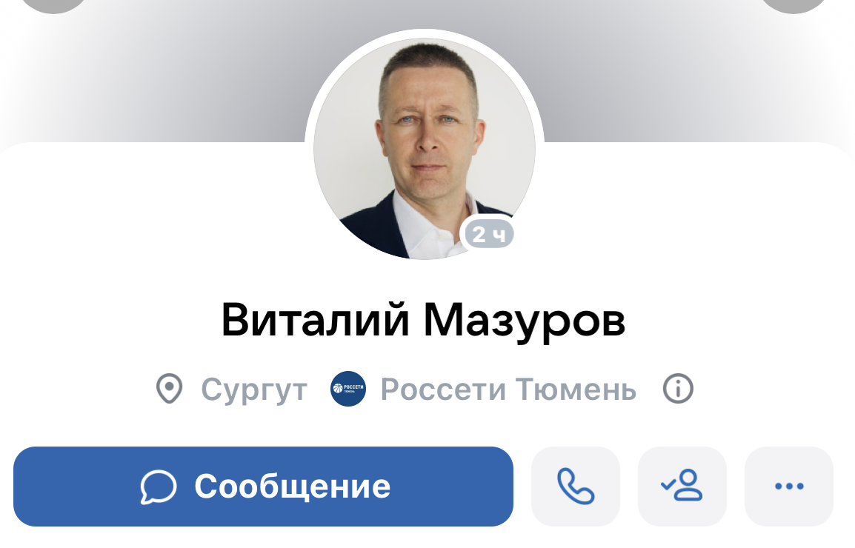

Работа в социальных сетях, со средствами массовой информации
.
В течение отчётного периода депутатская деятельность регулярно освещалась в муниципальных средствах массовой информации, а также на сайте Думы города Сургута и в социальных сетях депутата.
Мою депутатскую деятельность можно увидеть
на странице ВКонтакте - Виталий Мазуров id661585392.

